Slide 1

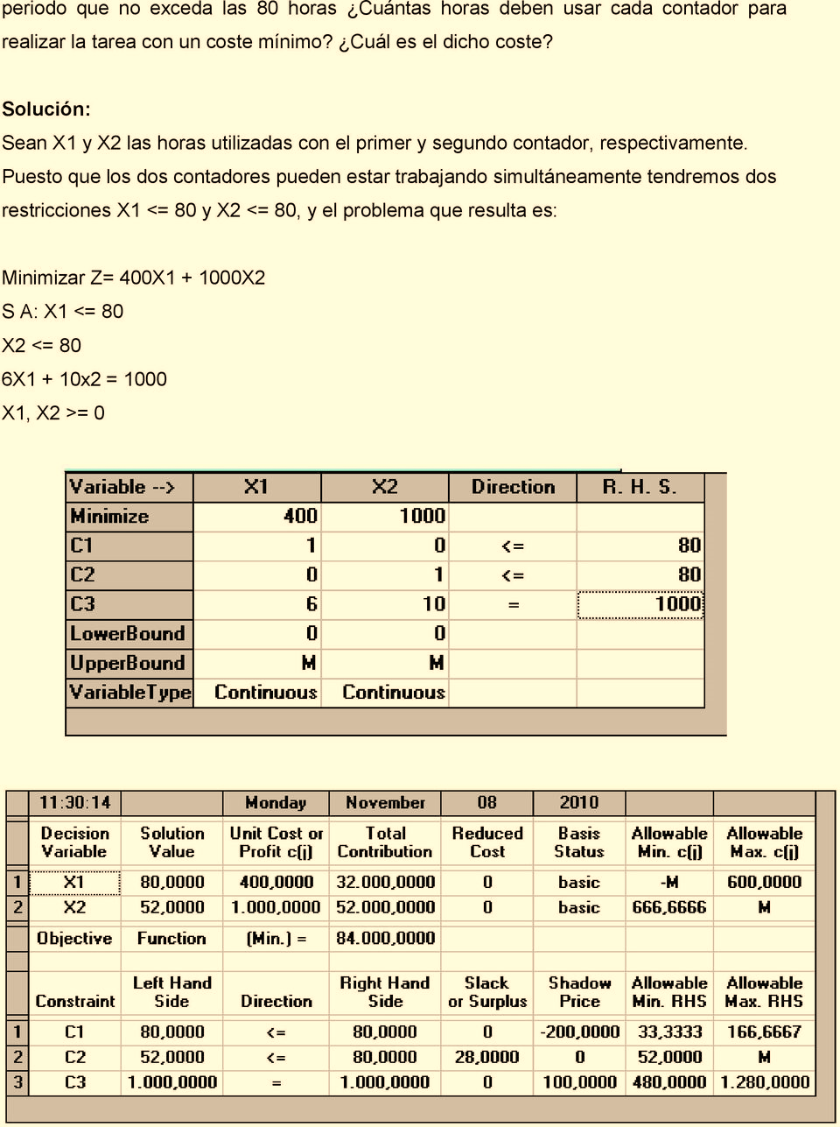
EL Método Simplex Y Teoría de la Dualidad
5
Semana 5 - Unidad II
Dirección de Calidad Educativa

Slide 2


Slide 3
Método simplex
Es un algoritmo iterativo para resolver eficientemente problemas de programación lineal .
El método simplex comienza con una solución básica factible y esta diseñada para buscar en forma eficiente nuevas soluciones que mejoren el valor de la función objetivo
VARIABLE DE HOLGURA (o slack) .- variable que permite convertir una desigualdad en igualdad o la variable que se debe sumar a uno de los miembros de las restricciones para que ambos miembros sean iguales.
VARIABLE ARTIFICIAL.- cuando la variable de holgura no proporciona coeficientes positivos en la matriz de identidad

Slide 4
Notación:
Si las m ecuaciones producen una solución única, entonces las m variables asociadas se laman variables básicas y las n-m variables restantes se conocen como variables no básicas
El Algoritmo Simplex
El algoritmo Simplex sigue los siguientes pasos:
Paso 1: Convertir las desigualdades en igualdades al sumarles una variable de holgura hi . Esta variable representa la cantidad que le falta a la desigualdad para ser igualdad. Las variables de holgura siempre son positivas.
a₁₁ x₁ + a₁₂ x₂ +….+ a_{1n} x_{n} + h₁ = b₁
a₂₁ x₁ + a₂₂ x₂ +…..+ a_{2n} xn + h₂ = b₂
.
.
.
.
a_{m1}x₁+ a_{m2} x₂ +…..+ a_{mn} x_{n} + h_{m} = b_{m}

Slide 5
Paso 2. Escribir la función objetivo como una igualdad a cero sumando las
variables de holgura h_{i} con coeficiente cero y conservando positivo el coeficiente de Z_{max} , es decir:
Z_{max} − C₁ x₁− C₂ x₂ - ........ - C_{n}x_{n} + 0h₁ + 0h₂ + .....+ 0h_{m} = 0
Paso 3. Formar la tabla símplex o tabla inicial.
Se construye una tabla como la que se muestra a continuación:
En la primera celda escribimos la etiqueta “Variables básicas”, en la siguiente
la etiqueta “Z”, después de esta celda se escriben los nombres de las variables
originales del modelo, seguidas de las variables de holgura. En la última
celda se coloca la etiqueta “Solución”.
Variables básicas | Z | Variables de decisión | Variables de holgura | Solución
 |  | x₁ x₂ …….x_{n} | h_{1,} h₂ ………..h_{m}

Slide 6
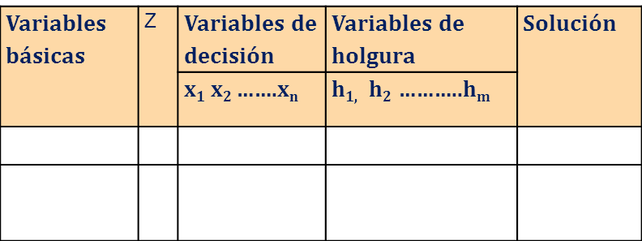
El segundo renglón contiene los coeficientes, correspondientes a cada variable
original, de la función objetivo escrita como se obtuvo en el Paso 2 y con el coeficiente cero para todas las variables de holgura y la “Solución”.
b_{i}
z
-c₁-c₂-...-c_{n}
0 0 ………..…0
0
En la primera columna y a partir del tercer renglón se enlistan verticalmente todas las variables de holgura empleadas. También a partir del tercer renglón y después de la primera celda del mismo, se colocan los coeficientes de cada una de las restricciones en la columna de la variable correspondiente (esto genera los componentes de una matriz identidad en las variables de holgura).

Slide 7
Variables básicas | Z | Variables de decisión | Variables de holgura | Solución
 |  | x₁ x₂ ………..….x_{n} | h_{1,} h₂ ………..h_{m}
BASE | 1 | -c₁ –c₂- ……..-c_{n} | 0 0 ……….0 | 0
h₁ h₂ ... h_{m}. | 0 0 … 0 | a₁₁ a₁₂ …….. a_{1n} a₂₁ a₂₂ ……. a_{2n} ………………… a_{m1} a_{m2}….…. a_{mn} | 1 0 ……… 0 0 1 ……… 0 …… ……. ……. 0 0 ……….. 1
En la columna solución se colocan los términos independientes y además
identificamos un elemento pivote en la celda en la que se intersectan el renglón
de h1 con la columna de h1 . Se asocia el valor de la columna solución con la
variable del mismo renglón de la columna de variables básicas, esto es h1 = b1 .

Slide 8
Variables básicas | Z | Variables de decisión | Variables de holgura | Solución
 |  | x₁ x₂ ………..….x_{n} | h_{1,} h₂ ………..h_{m}
BASE | 1 | -c₁ –c₂- ……..-c_{n} | 0 0 ……….0 | 0
h₁ h₂ ... h_{m}. | 0 0 … 0 | a₁₁ a₁₂ …….. a_{1n} a₂₁ a₂₂ ……. a_{2n} ………………… a_{m1} a_{m2}….…. a_{mn} | 1 0 ……… 0 0 1 ……… 0 …… ……. ……. 0 0 ……….. 1 | b₁ b₂ …… b_{m}
De manera similar para todas las variables y para Z:
Z = 0
h₁ =b₁
h₂= b₂
...
h_{m} =b_{m}
Ésta es la primera solución.
Con la tabla inicial símplex asociada al modelo de PL se continúa para encontrar la solución óptima (si es que existe) o bien se determina que el problema no tiene solución óptima.

Slide 9
Paso 4. Verificamos si todos los coeficientes asociados al renglón de Z son mayores o iguales a cero. Si es así, entonces la solución en la tabla es la óptima y el proceso termina. Si no es así, se continúa.
Paso 5. De los coeficientes del renglón Z se toma el que tenga el mayor valor
negativo (número menor) y se selecciona toda la columna. La variable de esta columna es la que entra al sistema (pasa a ser básica).
Paso 6. Se divide el término de la columna “Solución” entre el elemento
correspondiente de la columna seleccionada en el punto anterior, y de los
resultados de la división se selecciona el menor valor positivo y todo el renglón asociado a este valor. Ésta es la variable que sale de la base (pasa a ser no básica).
Nota: Las divisiones entre cero o entre números negativos no se toman en
cuenta. Si todas son negativas o indeterminadas el problema no tiene solución y el proceso termina.

Slide 10
Paso 7. La celda que se encuentra en la intersección de la columna con el renglón seleccionado contiene un elemento al que, por medio de operaciones elementales entre renglones, se convierte en elemento pivote y los demás elementos de su columna, en ceros; con esto se obtiene una nueva columna de la matriz identidad.
Paso 8. Se repite el proceso desde el Paso 4 operando sobre matrices hasta obtener todos los coeficientes del renglón Z, con valores mayores o iguales a cero.
En resumen, construimos una solución a partir de otra. Observación: si varios índices j, verifican que z_{j} - c_{j} > 0 Entonces la operación anterior se realiza sobre el índice k que cumple z_{k} - c_{k} = max (z_{j} - c_{j}), con z_{j} - c_{j} > 0 Es decir, se toma el máximo de los positivos de los z_{j} - c_{j}

Slide 11
Tipo de optimización.
El objetivo del método simplex consistirá en optimizar el valor de la función objetivo. Sin embargo se presentan dos opciones: obtener el valor óptimo mayor (maximizar) u obtener el valor óptimo menor (minimizar).
Además existen diferencias en el algoritmo entre el objetivo de maximización y el de minimización en cuanto al criterio de condición de parada para finalizar las iteraciones y a las condiciones de entrada y salida de la base. Así:
Objetivo de maximización
Condición de parada: cuando en la fila Z no aparece ningún valor negativo.
Condición de entrada a la base: el menor valor negativo en la fila Z (o el de mayor valor absoluto entre los negativos) indica la variable Pj que entra a la base.
Condición de salida de la base: una vez obtenida la variable entrante, la variable que sale se determina mediante el menor cociente P₀/P_{j} de los estrictamente positivos.

Slide 12
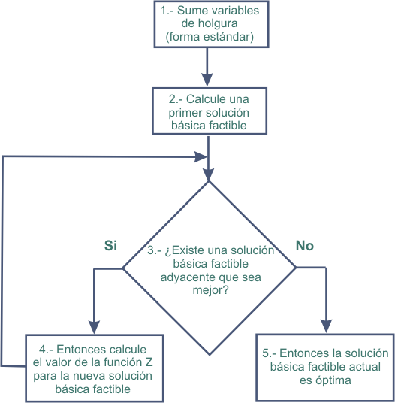
Diagrama funcional del algoritmo simplex

Slide 13
Criterios del Algoritmo Simplex.
El algoritmo simplex emplea los siguientes criterios para asegurar que la búsqueda de la solución óptima del problema en estudio sea rápida, limitando el cálculo a soluciones básicas (puntos extremos) que sean factibles.
Criterio de optimalidad. Se aplica en el simplex para determinar entre las variables no básicas, una que entre (VE) a la base, eligiendo en la columna que tenga el coeficiente más negativo en el renglón "Z" de la tabla, si el problema es maximizar. Por lo contrario, si el problema es minimizar se elige para variable entrante (VE) a la base la que cumpla con el coeficiente más positivo en dicho renglón "Z".
Criterio de factibilidad.- Se aplica en el simplex para determinar entre las variables básicas, una que salga de la base (VS), eligiéndola que cumpla

Slide 14
en donde Xi es el valor de la variable básica en el renglón i; a ik es un
coeficiente en el mismo renglón i ubicado en la columna k correspondiente a la
variable entrante elegida. Esto es válido tanto para problemas de máximo como
de mínimo.
Elemento pivote: En el cruce correspondiente a columna y renglón elegidos con los dos criterios anteriores, se ubica un coeficiente denominado pivote (P) que se utiliza durante las iteraciones o etapas de cálculo del simplex.
Caso practico1 Maximización
Consideremos el modelo de P.L:
Max Z = 5x1+3x2
Sujeto a:
3x1+5x2≤ 15
5x1+2x2≤ 10
X1,x2≥0
Se convierte las desigualdades e igualdades
3x1+5x2 + h1 = 15
5x1+2x2 + h2= 10
Se iguala la función objetivo a cero.
Z - 5x1-3x2=0

Slide 15
Pasamos la información a la tabla simplex:
Base | Valor de Z | Variables de decisión |  | Variables de holgura |  | Solución bi
 |  | X1 | X2 | h1 | h2
 | 1 | - 5 | -3 | 0 | 0 | 0
h1 | 0 | 3 | 5 | 1 | 0 | 15
h2 | 0 | 5 | 2 | 0 | 1 | 10
 | 1 | 0 | -1 | 0 | 1 | 10
h1 | 0 | 0 | 19/5 | 1 | -3/5 | 9
X1 | 0 | 1 | 2/5 | 0 | 1/5 | 2
 | 1 | 0 | 0 | 5/19 | 16/19 | 235/19
X2 | 0 | 0 | 1 | 5/19 | -3/19 | 45/19
X1 | 0 | 1 | 0 | -2/19 | 5/19 | 20/19
El valor optimo encontrado : Z= 12.37; x1= 1.05; x2= 2.37

Slide 16
 | PROGRAMACION EXCEL
Max Z = 5x1+3x2 |  |  |  | x1 | x2 |  | FO
Sujeto a: |  |  |  | 1.05 | 2.37 |  | 12.37
3x1+5x2≤ 15 |  |  |  | 5 | 3
5x1+2x2≤ 10
X1,x2≥0 |  |  |  | restricciones |  |  | LI | LD
 |  |  |  | 3 | 5 | ≤ | 15 | 15
 |  |  |  | 5 | 2 | ≤ | 10 | 10
Microsoft Excel 14.0 Informe de respuestas
Hoja de cálculo: [Libro1]Hoja2
Informe creado: 17/04/2015 07:04:09 p.m.
Resultado: Solver encontró una solución. Se cumplen todas las restricciones y condiciones óptimas.
Motor de Solver
 | Motor: Simplex LP
 | Tiempo de la solución: 0.016 segundos.
 | Iteraciones: 2 Subproblemas: 0
Opciones de Solver
 | Tiempo máximo Ilimitado, Iteraciones Ilimitado, Precision 0.000001, Usar escala automática
 | Máximo de subproblemas Ilimitado, Máximo de soluciones de enteros Ilimitado, Tolerancia de enteros 1%, Asumir no negativo
Celda objetivo (Máx.)
 | Celda | Nombre | Valor original | Valor final
 | $G$11 | Sujeto a: FO | 12.36842105 | 12.36842105
Celdas de variables
 | Celda | Nombre | Valor original | Valor final | Entero
 | $D$11 | Sujeto a: x1 | 1.052631579 | 1.052631579 | Continuar
 | $E$11 | Sujeto a: x2 | 2.368421053 | 2.368421053 | Continuar
Restricciones
 | Celda | Nombre | Valor de la celda | Fórmula | Estado | Demora
 | $G$15 | ≤ LI | 15 | $G$15<=$H$15 | Vinculante | 0
 | $G$16 | ≤ LI | 10 | $G$16<=$H$16 | Vinculante | 0

Slide 17
 |  | TABLA INICIAL
 | Z | x1 | x2 | h1 | h2 | SOLUCION | RAZON
FO | 1 | -5 | -3 | 0 | 0 | 0 | 0
H1 | 0 | 3 | 5 | 1 | 0 | 15 | 5
H2 | 0 | 5 | 2 | 0 | 1 | 10 | 2
 |  | primera iteración
 | Z | x1 | x2 | h1 | h2 | solucion | razon |  | MINIMO
FO | 1 | 0 | -1 | 0 | 1 | 10
H1 | 0 | 0 | 3.8 | 1 | -0.6 | 9 | 2.36842105
H2 | 0 | 1 | 0.4 | 0 | 0.2 | 2 | 5
 |  | segunda iteracion
 | Z | x1 | x2 | h1 | h2 | solución | razón
FO | 1 | 0 | 0 | 0.26315789 | 0.84210526 | 12.3684211
H1 | 0 | 0 | 1 | 0.26315789 | -0.1578947 | 2.36842105
H2 | 0 | 1 | 0 | -0.1052632 | 0.26315789 | 1.05263158
Solución optima

Slide 18
Problemas de minimización simplex
Método de la gran M o de penalización : significa asignar una penalización tan grande que permita y obligue a la solución optima del problema a quedar dentro de esta región factible.
Si el objetivo es minimizar las variables artificiales entraran con M positivo y si es maximizar las variables artificiales se usaran como -M.
Tipo de restricción | Valor de la función objetivo
 | Maximización | Minimización
Si ≤sumar una variable de holgura (+h) | V. holgura con coeficiente cero en la FO. (Oh) | Variable de holgura con coeficiente cero en la F.O
Si ≥necesita una variable de holgura (- h) y sumar Variable artificial (A) positiva | Coeficiente cero para la variable de holgura y + M para la variable artificial (A ) | Coeficiente cerio para la variable de holgura y – M en la función objetiva (A) Variable de holgura con coeficiente
Si = necesita variable artificial positiva (+A) | Coeficiente +M en la F.O PARA LA VARIABLE (A ) | Coeficiente – M en la función objetivo para la para la variable artificial (A)

Slide 19
Procedimiento de minimización:
El procedimiento para resolver un problema de minimización es similar al utilizado en la maximización, excepto por dos definiciones:
El valor del coeficiente de la variable artificial en la F.O. es –M.
El criterio para escoger la variable de entrada a la base es de maximización o sea se selecciona la fila de los coeficientes de la F.O que tenga el valor positivo mas grande.
Llegamos a la solución optima cuando todos los coeficientes de la fila Z sea negativo o cero
4. Min Z*= ∑C_{j}.X_{j} es equivalente Max –Z= ∑(-C_{j}).X_{j}
Las dos formulaciones son equivalentes por que entre mas pequeña es Z, mas grande es -Z, entonces la solución que da el menor valor de Z dentro de la región de factibilidad, también debe dar el mayor valor de –Z en esta fila

Slide 20
Caso 1.
La compañía Delta recibió una orden de una mezcla de 2000 Kg., de una mezcla de cereales y carne de res como alimento nutritivo. El cereal costo $ 30 el Kg y la carne de res $80. solamente hay 800 kg de cereal y hay que usar al menor 600 kg de carne en la mezcla. Que cantidad de cada ingrediente se deberá utilizar de tal manera que se minimice el costo y cumplir con los requerimientos al mismo tiempo.
Solución:
Planteamiento del problema
X1 = kilogramo de cereal
X2= kilogramo de carne
Modelo de PL en su forma canónica:
Min Z = 30x1+80x2
Sujeto a:
x1≤800
x≥600
X1+x2= 2000
x1≥0, x2≥0

Slide 21
Preparación a su forma estándar:
X1 + h1 = 800
x2 - h2+ A1 = 600
X1 + x2 + A2 = 2000
de donde Z = 30x₁ + 80x₂ + 0h₁ + 0h₂ - MA₁ – MA₂
se acondiciona al modelo
Min Z* = - Max Z
Z = -30x1 – 80x2 – M.A1 - MA2
Se iguala a cero: Z + 30x1 + 80x2 + MA1 + MA2 = 0
Procedimiento : operaciones matriciales
Se empieza por las variables artificiales y se multiplica A1 y A2 por -M y se suma la fila de la FO.
A1: - M * ( 0 1 0 -1 1 0 600)
0 - M 0 M - M 0 -600M
(+) FO 30 80 0 0 + M M 0
30 80–M 0 M 0 M -600M

Slide 22
A2 : - M * ( 1 1 0 0 0 1 2000 )
-M -M 0 0 0 -M - 2000M
(+) FO
ANTERIOR : 30 80-M 0 M 0 M - 600M
30-M 80-2M 0 M 0 0 - 2600M
Base | Valor de Z | Variables de decisión |  | Variables de holgura y artificial |  |  |  | Solución bi
 |  | X1 | X2 | h1 | h2 | A1 | A2
 | 1 | 30 | 80 | 0 | 0 | +M | +M | 0
h1 | 0 | 1 | 0 | 1 | 0 | 0 | 0 | 800
A1 | 0 | 0 | 1 | 0 | -1 | 1 | 0 | 600
A2 | 0 | 1 | 1 | 0 | 0 | 0 | 1 | 2000
Zj-Cj | 1 | 30-M | 80-2M | 0 | +M | 0 | 0 | -2600M
h1 | 0 | 1 | 0 | 1 | 0 | 0 | 0 | 800
A1 | 0 | 0 | 1 | 0 | -1 | 1 | 0 | 600
A2 | 0 | 1 | 1 | 0 | 0 | 0 | 1 | 2000

Slide 23
Base | Valor de Z | Variables de decisión |  | Variables de holgura y artificial |  |  |  | Solución bi
 |  | X1 | X2 | h1 | h2 | A1 | A2
 | 1 | 30-M | 0 | 0 | 80-M | -80+2M | 0 | 1400M-48000
h1 | 0 | 1 | 0 | 1 | 0 | 0 | 0 | 800
X2 | 0 | 0 | 1 | 0 | -1 | 1 | 0 | 600
A2 | 0 | 1 | 0 | 0 | 1 | -1 | 1 | 1400
Zj-Cj | 1 | 0 | 0 | -30+M | 80-M | -80+2M | 0 | -600M-72000
X1 | 0 | 1 | 0 | 1 | 0 | 0 | 0 | 800
X2 | 0 | 0 | 1 | 0 | -1 | 1 | 0 | 600
A2 | 0 | 0 | 0 | -1 | 1 | -1 | 1 | 600
Zj-Cj | 1 | 0 | 0 | 50 | 0 | +M | M-80 | -120000
X1 | 0 | 1 | 0 | 1 | 0 | 0 | 0 | 800
X2 | 0 | 0 | 1 | -1 | 0 | 0 | 1 | 1200
h2 | 0 | 0 | 0 | -1 | 1 | -1 | 1 | 600

Slide 24
La solución optima cuando no existe valor negativo en la fila de la FO, por lo tanto la solución optima es:
Z= 30(800) + 80 (1200) = 120000
X1= 800, X2= 1200; h2=600; h1=0; A1=A2=0
!problema de minimizacion
Min 30x1+80x2
st
x1<=800
x2>=600
x1+x2=2000
end
LP OPTIMUM FOUND AT STEP 1
OBJECTIVE FUNCTION VALUE
1) 120000.0
VARIABLE VALUE REDUCED COST
X1 800.000000 0.000000
X2 1200.000000 0.000000
ROW SLACK OR SURPLUS DUAL PRICES
2) 0.000000 50.000000
3) 600.000000 0.000000
4) 0.000000 -80.000000
NO. ITERATIONS= 1

Slide 25
Caso 2
Max Z= 2x1 + 3x2 - 5x3
Sujeto a:
X1+x2+x3=7
2x1-5x2+x3≥10
X1,x2,x3≥0
Restricciones:
X1+x2+x3+A1=7
2x1-5x2+x3-h2+A2=10
Función objetivo:
Max Z= 2x1+3x2-5x3 –MA1-MA2+0H2
Z – 2X1-3X2+5X3+MA1+MA2+0H2

Slide 26
Base | Valor de Z | Variables de decisión |  |  | Variables de holgura y artificial |  |  | Solución bi
 |  | X1 | X2 | X3 | H2 | A1 | A2
 | 1 | -2 | -3 | 5 | 0 | M | M | 0
A1 | 0 | 1 | 1 | 1 | 1 | 0 | 0 | 7
A2 | 0 | 2 | -5 | 1 | -1 | 0 | 1 | 10
Zj-Cj | 1 | -2-3M | -3+4M | 5-2M | M | 0 | 0 | -17M
A1 | 0 | 1 | 1 | 1 | 1 | 0 | 0 | 7
A2 | 0 | 2 | -5 | 1 | -1 | 0 | 1 | 10
Zj-cj | 1 | 0 | -8-7/2M | 6-M/2 | -1-M/2 | 0 | 1+3/M | 10-2M
A1 | 0 | 0 | 7/2 | ½ | ½ | 1 | -1/2 | 2
X1 | 0 | 1 | -5/2 | ½ | -1/2 | 0 | 1/2 | 5
Zj-cj | 1 | 0 | 0 | 50/7 | 1/7 | 16/7+M | -1/7+M | 102/7
X2 | 0 | 0 | 1 | 1/7 | 1/7 | 2/7 | -1/7 | 4/7
X1 | 0 | 1 | 0 | 6/7 | -1/7 | 5/7 | 1/7 | 45/7
Z= 102/7 X1=45/7 X2=4/7 X3=0

Slide 27
Max 2x1+3x2 -5x3
st
X1+x2+x3=7
2x1-5x2+x3>=10
end
LP OPTIMUM FOUND AT STEP 2
OBJECTIVE FUNCTION VALUE
1) 14.57143
VARIABLE VALUE REDUCED COST
X1 6.428571 0.000000
X2 0.571429 0.000000
X3 0.000000 7.142857
ROW SLACK OR SURPLUS DUAL PRICES
2) 0.000000 2.285714
3) 0.000000 -0.142857
NO. ITERATIONS= 2

Slide 28
TEORÍA DE DUALIDAD
Es una herramienta eficiente en la solución de problemas de P.L., que muestra como los análisis marginales ( o sea el insumo) están involucradas al buscar la solución optima
Dado un modelo de P.L., llamado PRIMAL podemos usar los mismo datos para formar un modelo asociado llamado DUAL
La solución óptima del problema de programación dual, proporciona la siguiente información respecto del problema de programación primal: 1. La solución óptima del problema dual proporciona los precios en el mercado o los beneficios de los recursos escasos asignados en el problema original. 2. La solución óptima del problema dual aporta la solución óptima del problema original y viceversa

Slide 29
Interpretación económica del problema dual
Precio Sombra.- Se define como la proporción con que mejora el valor de la función objetivo a partir de la i - ésima restricción, dependiendo si se trata de maximización tiende a aumentar y a disminuir cuando es de minimización.
La interpretación económica de la dualidad se basa directamente en la interpretación más frecuente del problema primal .
Definición
Dado el problema de programación lineal
PRIMAL
DUAL
Max Z = CX
Sujeto a :
AX ≤ b
X ≥ 0
Min Z = b^{t} Y
Sujeto a :
A^{t} Y ≥ C^{t}
Y ^{≥ 0}

Slide 30
PRIMAL
DUAL
Min Z = CX
Sujeto a :
A^{t} X ≥ b
X ^{≥ 0}
Max Z = b^{t}Y
Sujeto a :
A^{t}y ≤ b
X ≥ 0
PRIMAL
DUAL
Problema de maximización
Los coeficiente de la F.O
Coeficiente del vector disponibilidades
Coeficiente de las restricciones
Una variable no restringida en signo
Una restricción ≤ 0
Una restricción ≥ 0
Una igualdad =
Una variable no negativa
Una variable no positiva
Problema de minimización
Los coeficiente del vector de disponibilidades
Coeficiente de la F.O
Matriz de coeficiente tecnológico
Una igualdad
Una variable no negativa
Una variable no positiva
Una variable no restringida en signo
Una restricción ≥ 0
Una restricción ≤ 0

Slide 31
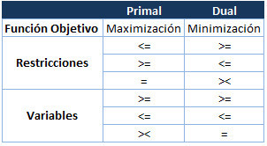
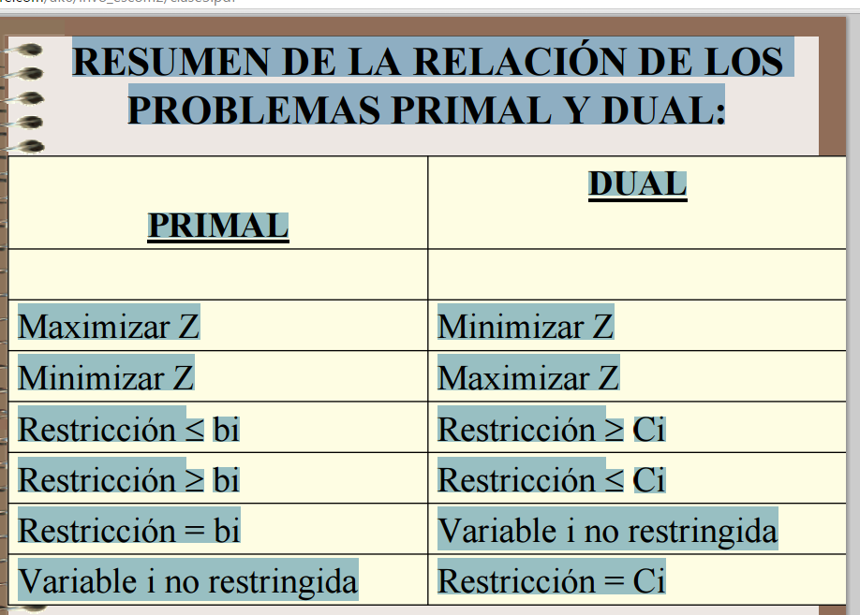
En general las relaciones de dualidad en el sentido de las igualdades y desigualdades se comporta según la tabla de TUCKER, presentada a continuación.

Slide 32
Caso 1 - dualidad
Primal
Dual
Max Z = 5x1 + 3x2
Sujeto a:
3x1+ 5x2 ≤ 15
5x1 + 2x2 ≤ 10
X1, x2 ≥ 0
B = 15
10
B^{t} = ( 15 10 )
C = ( 5 3 )
C^{t} = 5
3
El problema Dual:
A = 3 5
5 2
A^{t} = 3 5
5 2
Min W = 15y1 + 10y2
Sujeto a:
3y1 + 5y2 ≥ 5
5y1 + 2y2 ≥ 3
Y1, y2 ≥ 0

Slide 33
EJERCICIOS
max 800x1 + 600x2
Sujeto a:
15x1 + 5x2 ≤ 600
7x1 + 14x2 ≤ 630
0, 3x1 + 0, 3x2 ≤15
xi ≥ 0
Min Z = 19x1+18x2
Sujeto a :
X1 + 5x2 ≥ 100
X1+ 3x2 ≥ 200
X1 ≥ 50
x2 ≥ 35

Slide 34
P OPTIMUM FOUND AT STEP 0
OBJECTIVE FUNCTION VALUE
1) 12.36842
VARIABLE VALUE REDUCED COST
X1 1.052632 0.000000
X2 2.368421 0.000000
ROW SLACK OR SURPLUS DUAL PRICES
2) 0.000000 0.263158
3) 0.000000 0.842105
NO. ITERATIONS= 0
THE TABLEAU
ROW (BASIS) X1 X2 SLK 2 SLK 3
1 ART 0.000 0.000 0.263 0.842 12.368
2 X1 1.000 0.000 -0.105 0.263 1.053
3 X2 0.000 1.000 0.263 -0.158 2.368
ART ART 0.000 0.000 0.263 0.842 0.000
Usando el programa LINDO
LP OPTIMUM FOUND AT STEP 2
OBJECTIVE FUNCTION VALUE
1) 12.36842
VARIABLE VALUE REDUCED COST
Y1 0.263158 0.000000
Y2 0.842105 0.000000
ROW SLACK OR SURPLUS DUAL PRICES
2) 0.000000 -1.052632
3) 0.000000 -2.368421
NO. ITERATIONS= 2
THE TABLEAU
ROW (BASIS) Y1 Y2 SLK 2 SLK 3
1 ART 0.000 0.000 1.053 2.368 -12.368
2 Y1 1.000 0.000 0.105 -0.263 0.263
3 Y2 0.000 1.000 -0.263 0.158 0.842

Slide 35
Dado el siguiente modelo primal, y dual
Z_{MAX} = 40X1 + 18X2
16X1 + 2X2 ≤ 700
6X1 + 3X2 ≤ 612
X1 ≤ 80
X2 ≤ 120
xj≥0
Solución primal
Z_{MAX} -40X1 - 18X2 +0h1+0h2+0h3+0h4 =0
16X1 + 2X2 +h1 = 700
6X1 + 3X2 +h2 = 612
X1 +h3 =80
X2 +h4= 120

Slide 36
X1 = 28,75 |  |  | Función objetivo = 3310
X2 = 120
h2 = 79.5
h3 = 61.25

Slide 37
Por dualidad El modelo queda de la siguiente forma:
Z_{MIN} = 700y1 + 612y2 + 80y3 + 120y4
sa:
16y1 + 6y2 + y3 ≥ 40
2y1 + 3y2 + y4 ≥ 18
y1;y4 ≥ 0
Aplicando el procedimiento del algoritmo simplex, para casos de minimización , tendríamos las siguientes restricciones:
16y1 + 6y2 + y3 –h1+A1 = 40
2y1 + 3y2 + y4 –h2+A2= 18
La función objetivo:
(-Z)_{MAX} = -700y1 – 612y2 – 80y3 – 120y4 + 0h1 + 0h2 - MA1 - MA2

Slide 38
Base | Valor de Z | Variable Decisión |  |  |  | Variables de holgura |  | Variables artificiales |  | SOLUCION
 |  | y1 | y2 | y3 | y4 | h1 | h2 | A1 | A2 | bi
 | 1 | -700 | -612 | -80 | -120 | 0 | 0 | M | M | 0
A1 | 0 | 16 | 2 | 1 | 0 | -1 | 0 | 1 | 0 | 40
A2 | 0 | 2 | 3 | 0 | 1 | 0 | -1 | 0 | 1 | 18
ZJ-CJ | 1 | -700-18M | -612-5M | -80-M | -120-M | M | M | 0 | 0 | -58M
A1 | 0 | 16 | 2 | 1 | 0 | -1 | 0 | 1 | 0 | 40
A2 | 0 | 2 | 3 | 0 | 1 | 0 | -1 | 0 | 1 | 18
 | Continuar | continuar | continuar | continuar |  |  |  |  |  | CONTINUAR
Zj-cj |  |  |  |  |  |  |  |  |  | -3310
y1 | 0 | 1 | 0.375 | 0.0625 | 0 | -0.0625 | 0 | 0.0625 | 0 | 2.5
y4 | 0 | 0 | 2.25 | -0.125 | 1 | 0.125 | -1 | -0.125 | 1 | 13
(-Z)max = -3310 * (-1)
Zmax = 3310
Y1=2.5
Y4=13

Slide 39
LP OPTIMUM FOUND AT STEP 2
OBJECTIVE FUNCTION VALUE
1) 3310.000
VARIABLE VALUE REDUCED COST
X1 28.750000 0.000000
X2 120.000000 0.000000
ROW SLACK OR SURPLUS DUAL PRICES
2) 0.000000 2.500000
3) 79.500000 0.000000
4) 51.250000 0.000000
5) 0.000000 13.000000
NO. ITERATIONS= 2
LP OPTIMUM FOUND AT STEP 2
OBJECTIVE FUNCTION VALUE
1) 3310.000
VARIABLE VALUE REDUCED COST
Y1 2.500000 0.000000
Y2 0.000000 79.500000
Y3 0.000000 51.250000
Y4 13.000000 0.000000
ROW SLACK OR SURPLUS DUAL PRICES
2) 0.000000 -28.750000
3) 0.000000 -120.000000
NO. ITERATIONS= 2

